Slide 1
Analisis HR Attrition
People Analytics
ATTRITION RATE KESELURUHAN
16,1%
237 dari 1.470 karyawan resign
Peran paling berisiko: Sales Representative dengan 39,8%. Lembur menaikkan risiko resign hampir tiga kali lipat.
Kenapa karyawan resign, siapa yang paling berisiko, dan apa pemicu terbesarnya.
Studi kasus IBM HR Analytics Employee Attrition, dianalisis dengan SQL (SQLite) dan Python.
Plus paket dashboard Power BI: star schema, DAX, panduan rakit.
BAGHIZ ASSHIDDIQIE ARASYA

Slide 2
Latar Belakang
1.470
karyawan tercatat di dataset
Dataset IBM HR Analytics berisi 1.470 karyawan dengan 35 kolom data: demografi, pekerjaan, kompensasi, dan kepuasan kerja.
Pertanyaan utama analisis ini: kenapa karyawan resign, dan siapa yang paling berisiko pergi?
Attrition rate keseluruhan 16,1% atau 237 karyawan. Setiap resign berarti biaya rekrutmen, pelatihan ulang, dan pengetahuan yang hilang, jadi polanya layak dibaca sebagai sinyal manajemen, bukan sekadar statistik.
237
karyawan resign dari keseluruhan
39,8%
attrition Sales Representative, peran tertinggi
Sumber data: IBM HR Analytics Employee Attrition (dataset sampel publik untuk pembelajaran).

Slide 3
Data dan Metodologi
1.470
karyawan dianalisis, satu baris per orang
Data dimuat ke SQLite, lalu dianalisis dengan query SQL asli: agregasi, grouping, dan perbandingan antar segmen. Pandas dipakai untuk eksplorasi lanjutan dan pembuatan 12 chart visual.
Attrition didefinisikan sebagai kolom Attrition bernilai Yes; attrition rate adalah jumlah Yes dibagi total karyawan pada segmen yang sama.
Tidak ada baris yang dihapus pada pembersihan: seluruh 1.470 baris data mentah utuh dan setiap karyawan dihitung tepat satu kali.
35
kolom data per karyawan: demografi sampai kepuasan

Slide 4
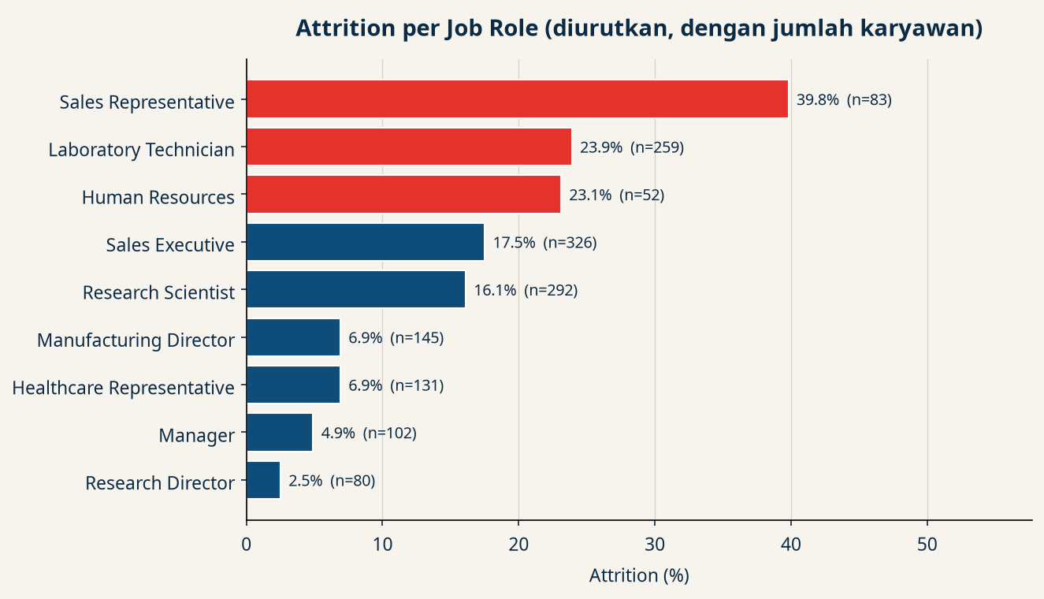
Temuan 1: Role Paling Berisiko Resign
Sales Representative mencatat attrition 39,8%, hampir 2,5 kali rata-rata perusahaan (16,1%).
Menyusul Laboratory Technician (23,9%) dan staf Human Resources (23,1%). Peran paling aman: Research Director, hanya 2,5%.
Per departemen: Sales tertinggi (20,6%), lalu Human Resources (19,0%), dan Research and Development (13,8%).
39,8%
attrition Sales Representative, tertinggi di perusahaan
Chart: attrition rate per job role.

Slide 5
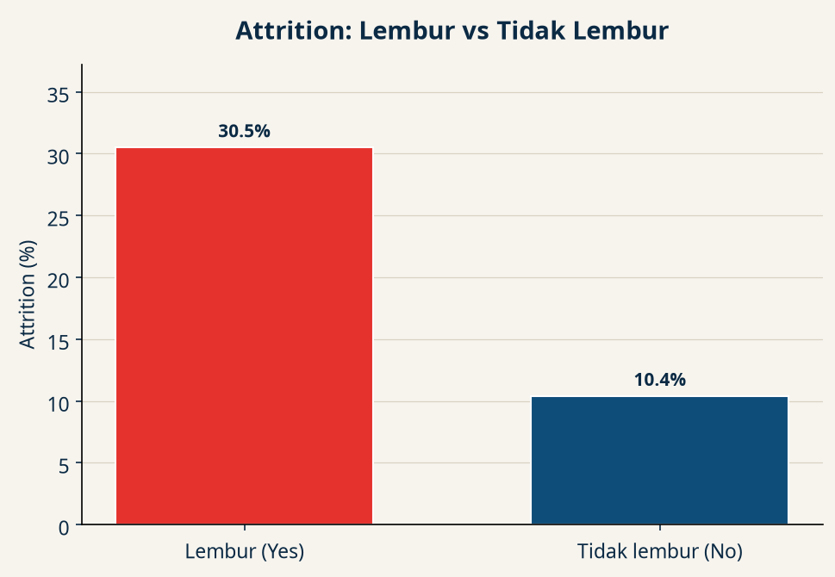
Temuan 2: Lembur Melipatgandakan Risiko
30,5%
attrition karyawan lembur, vs 10,4% yang tidak lembur
Karyawan yang lembur resign 30,5%, dibanding 10,4% untuk yang tidak lembur: risiko hampir 3 kali lipat (rasio 2,9 kali).
Dari 416 karyawan lembur (28,3% dari seluruh karyawan), 127 di antaranya resign.
Ini sinyal kuat burnout, terutama di tim Sales dan laboratorium yang lemburnya paling berat.
Chart: attrition rate lembur vs tidak lembur.

Slide 6
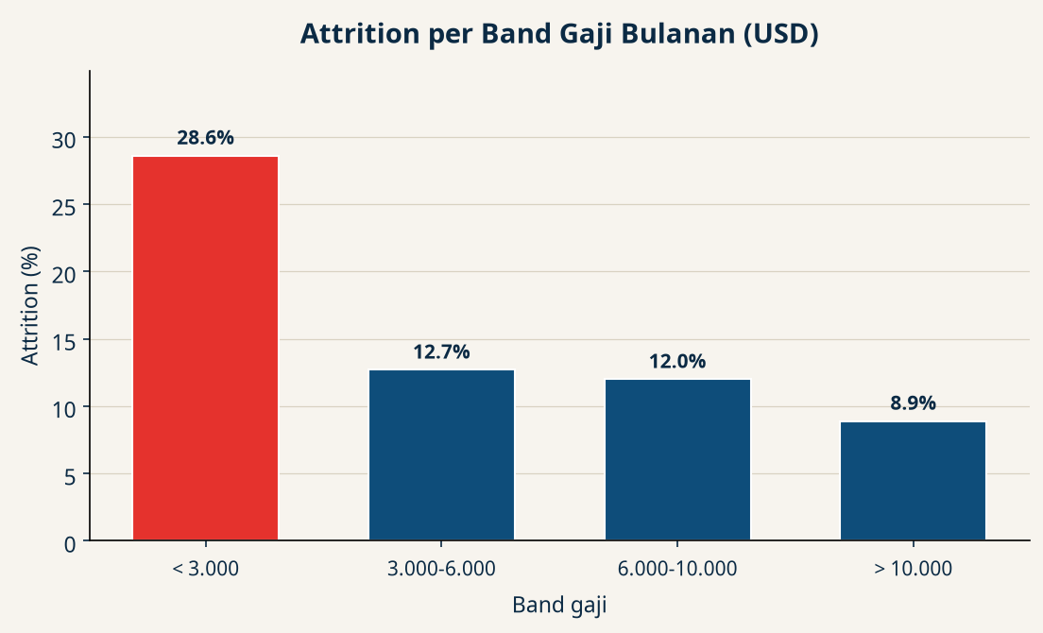
Temuan 3: Gaji Rendah, Muda, dan Baru
Gaji bulanan di bawah USD 3.000 resign 28,6%, jauh di atas band gaji lain yang berkisar 9-13%.
Karyawan di bawah 30 tahun resign 27,9%, lalu turun bertahap sampai 9,7% di usia 40-an. Masa kerja 0-2 tahun resign 29,8%, turun ke 8,1% setelah 11 tahun.
Pola jelas: risiko resign menumpuk pada karyawan bergaji rendah, muda, dan baru bergabung.
Chart: attrition rate per band gaji bulanan.
Gaji di bawah USD 3.000: 28,6% resign

Slide 7
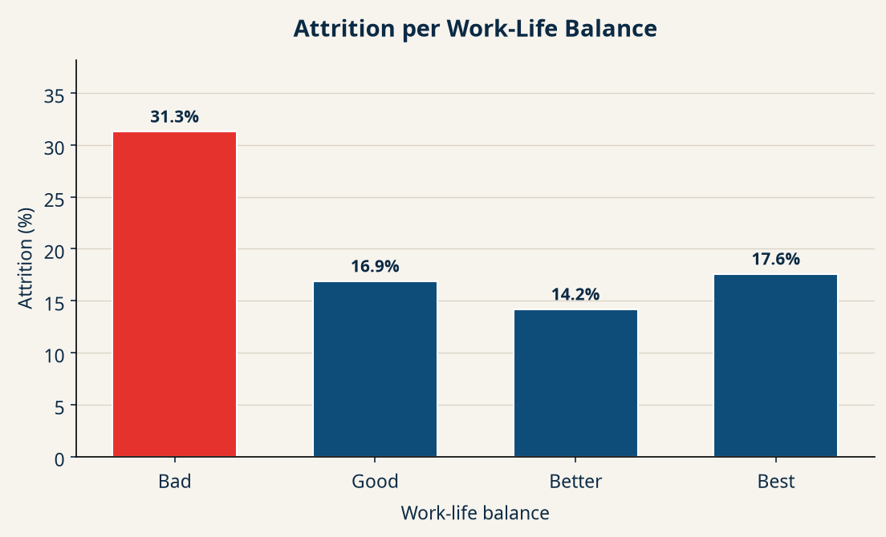
Temuan 4: Kepuasan Rendah, Resign Tinggi
Work-life balance buruk mencatat attrition 31,3%, faktor tunggal tertinggi dalam analisis kepuasan.
Kepuasan lingkungan rendah 25,4% (vs sangat tinggi 13,5%); kepuasan kerja rendah 22,8% (vs sangat tinggi 11,3%).
Survei kepuasan rutin bisa menjadi sistem peringatan dini: sinyalnya muncul sebelum karyawan benar-benar pergi.
31,3%
attrition pada work-life balance buruk
Chart: attrition rate per tingkat work-life balance.

Slide 8
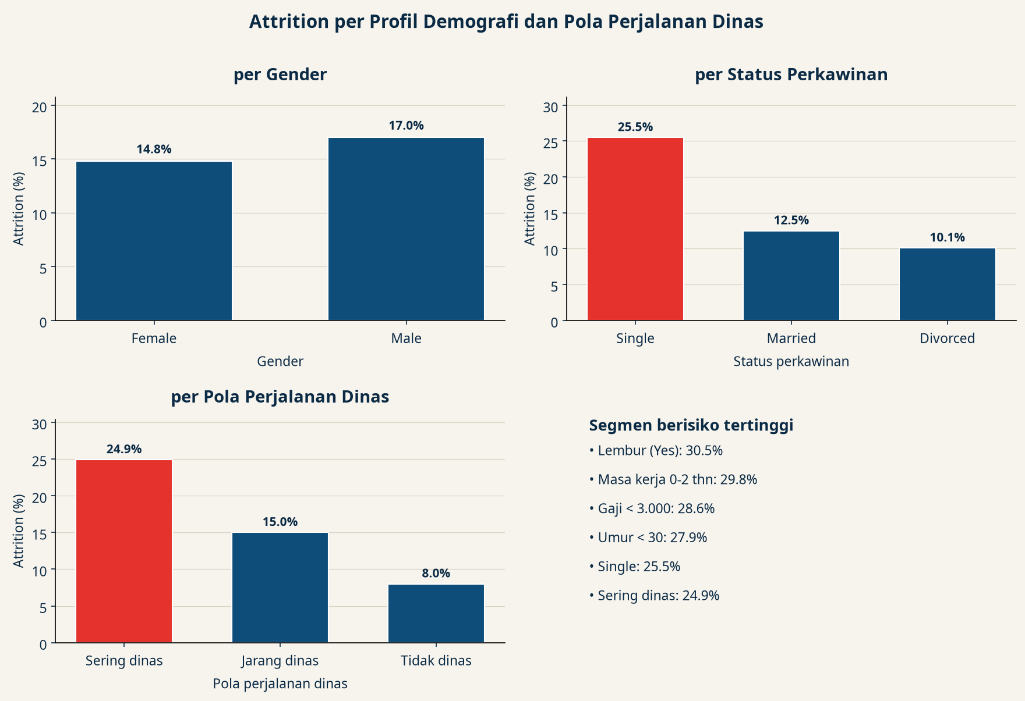
Temuan 5: Jarak, Dinas, dan Status
Jarak rumah 15 km atau lebih resign 20,6%, naik bertahap dari 13,6% untuk jarak dekat.
Karyawan yang sering dinas resign 24,9%, dibanding tidak pernah dinas hanya 8,0%. Status single resign 25,5%, dua kali lipat dibanding menikah (12,5%).
Stagnasi juga berbahaya: karyawan 6 tahun atau lebih tanpa promosi kembali berisiko, dengan attrition 16,3%.
Chart: attrition menurut demografi dan frekuensi dinas.
Sering dinas: 24,9% resign, vs 8,0% tidak pernah dinas

Slide 9
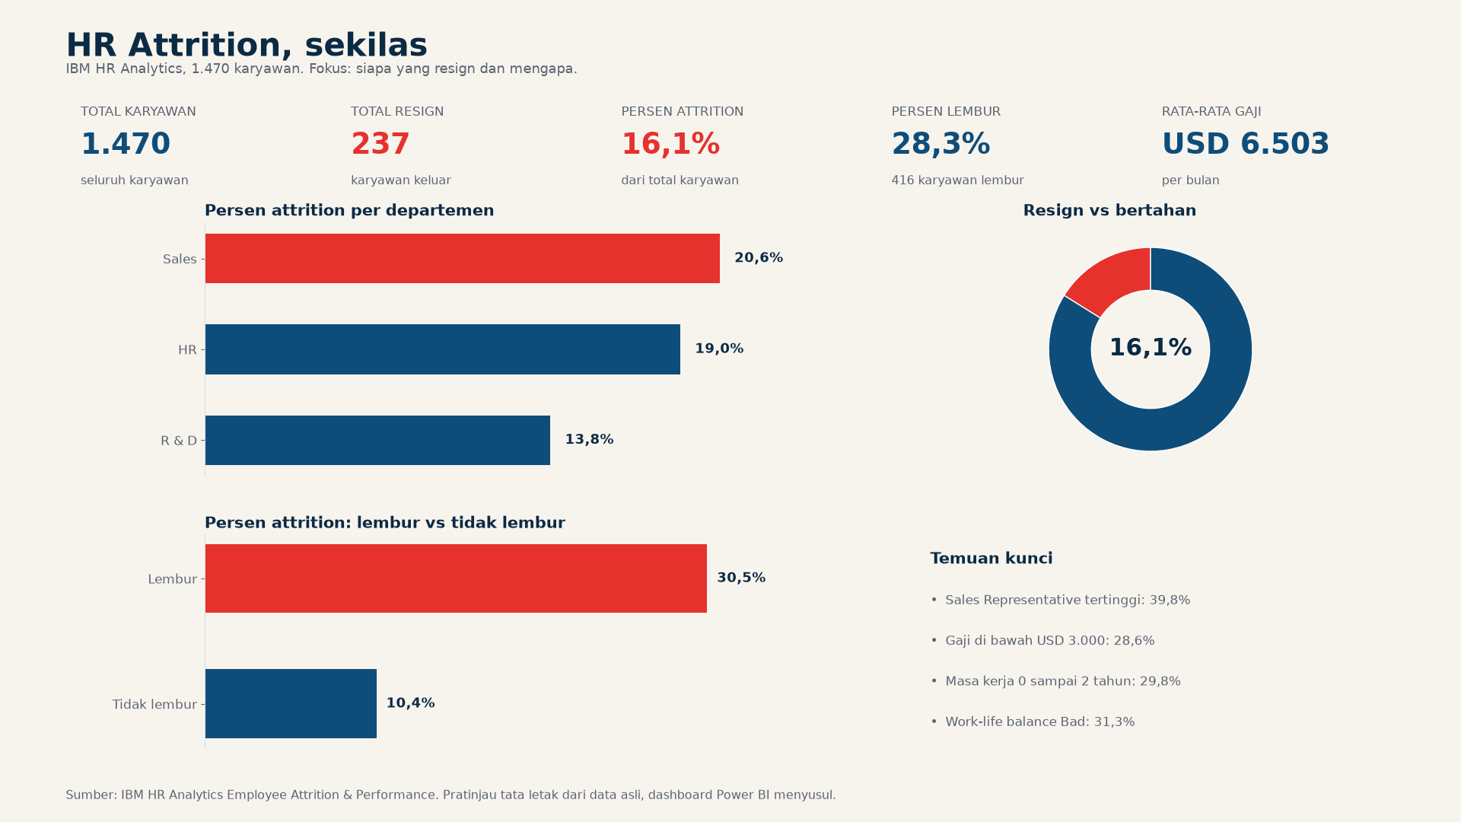
Dashboard Power BI
ISI DASHBOARD
Halaman 1
Ringkasan Eksekutif
Halaman 2
Segmen Risiko: Peran, Gaji, Usia, Masa Kerja
Halaman 3
Kepuasan dan Kondisi Kerja
Halaman 4
Profil, Perbandingan Gaji, dan Metodologi
Satu tabel fakta berisi 1.470 karyawan dan tiga dimensi; angka KPI dashboard cocok dengan tabel verifikasi pada kit.
Pratinjau halaman 1 dashboard, dirender dari kit Power BI proyek ini.
HR-Attrition-Analytics.pbix: star schema, measure DAX terverifikasi, layout 4 halaman, dan panduan rakit ada di folder powerbi pada repo ini.

Slide 10
Penutup
Kesimpulan
Lembur, gaji rendah, dan masa kerja pendek adalah tiga pendorong resign terbesar. Fokus retensi pada Sales Representative, karyawan muda, dan dua tahun pertama masa kerja.
Rekomendasi utama
Onboarding terstruktur 2 tahun pertama; kelola lembur dengan ketat; tinjau gaji dan jalur promosi peran rawan; survei kepuasan sebagai pemicu intervensi dini.
Terbuka untuk direproduksi
Notebook analisis, query SQL, dan dataset terbuka di repo untuk dihitung ulang dari nol.
BAGHIZ ASSHIDDIQIE ARASYA
github.com/baghizash/ibm-hr-attrition-people-analytics
Terima kasih. Silakan jelajahi repo dan dashboardnya, semua angka terbuka untuk dicek ulang.

